Slide 1
Hadoop
Un éléphant gourmand

Slide 2
Plan de la présentation
Introduction
HDInsight
Anatomie d’une table sur HDFS
Manipulation des données avec HiveQL
Automatisation avec les Cmdlet PowerShell

Slide 3
WHY ?
Les systèmes informatiques génèrent beaucoup de fichiers. La plupart de ces fichiers contiennent de l'information qui, une fois traitée, à une réèlle valeur d'entreprise. Ces derniers sont, pour la plupart, laissés de côté et ne sont jamais consommés afin d'en tirer de l'intelligence d'affaire.
Applications possibles:
  Diagnostics (Santé, Performance, Sécurité)
  Finance
  UX (Ergonomie, Jeux vidéo)

Slide 4

WHAT ?
Sources de données hétérogènes;
agrégées, transformées et traitées, en gros volume.
Initiative d'automatisation mettant de l'avant HDInsight, la solution Hadoop proposée par Microsoft.

Slide 5
HOW ?
SCÉNARIO TYPIQUE:
Un parc de machine clientes envoie des logs à un serveur centralisé,
le serveur prépare les fichiers et les upload dans HDFS,
les données sont interfacées et traitées par HDInsight,
le résultat peut être importé dans un outil tel que:
    Power Query (Excel)
    Power BI
    POMSSQLDB

Slide 6
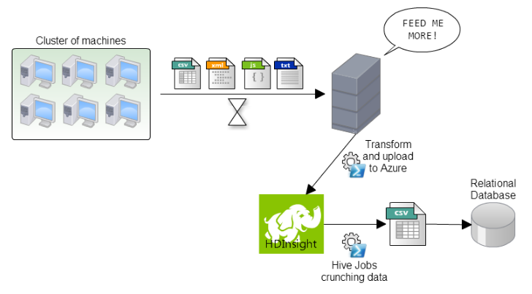
VISION GLOBALE

Slide 7
DÉPLOIEMENT D’UN CLUSTER HDINSIGHT

Slide 8
HDINSIGHT – DÉPLOIEMENT
Déploiement Facile
Brancher sur Azure Blob Storage (configurable)
CloudBerry Explorer

Slide 9
ANATOMIE D’UNE TABLE SUR HDFS

Slide 10
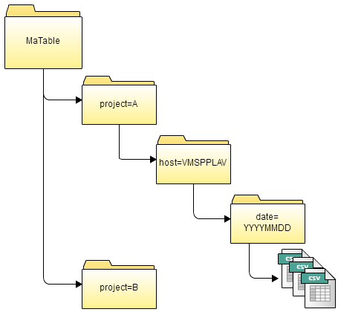
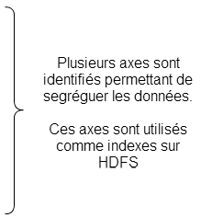

Slide 11
INTERNE OU EXTERNE TA TABLE ?
Interne
Données temporaires
Gestion complète par Hive
du cycle de vie de la table
et des données
Les données sont supprimées
À la suppression de la table
Externe
Application d’un schema sur
une architecture de dossier
Les données sont conservées
à la suppression de la table.
Les données sont consommées
par plusieurs services

Slide 12
ANATOMIE D’UNE TABLE SUR HDFS
On a donc:
  Des fichiers organisés selon les axes identifiée
  Ils sont déposés dans un Blob Storage Azure
  Un cluster HDInsight déployé

Slide 13
Manipulations avec HiveQL

Slide 14
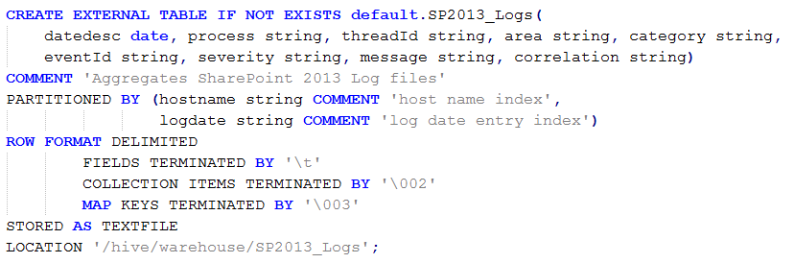

CRÉATION D’UNE TABLE EXTERNE

Slide 15
EXTRACTION DES DONNÉES

Slide 16
AUTOMATISATION AVEC POWERSHELL

